Slide 1
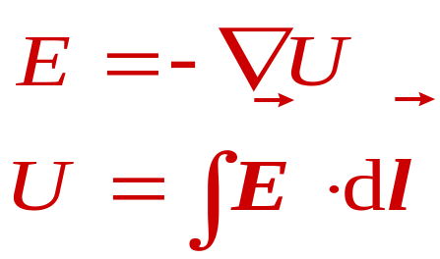


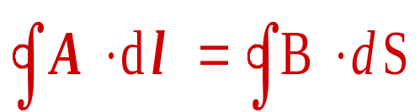
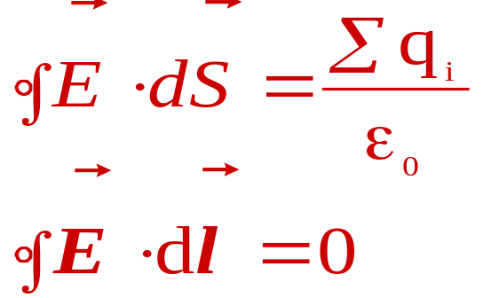
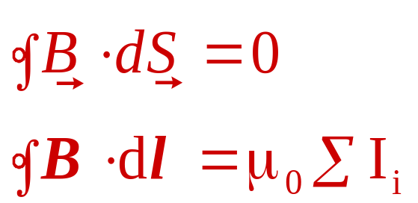
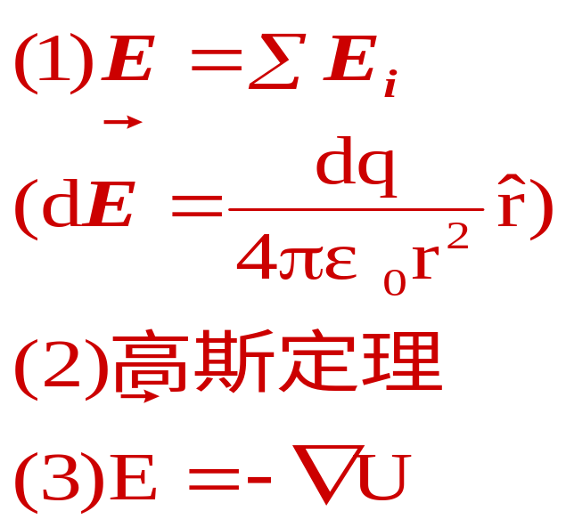
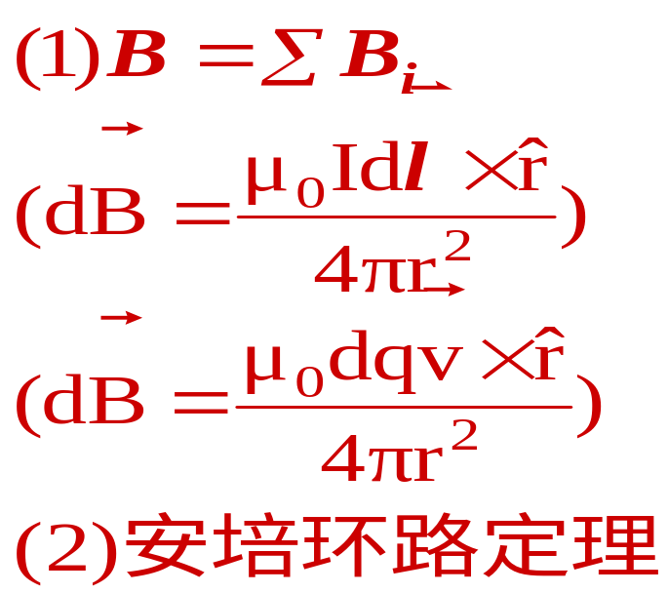
静电场
恒磁场
场的描述
场的性质
场量的计算

Slide 2
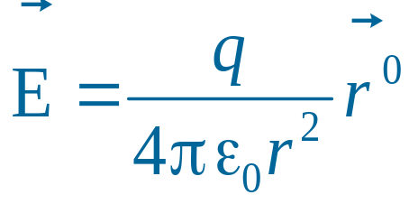
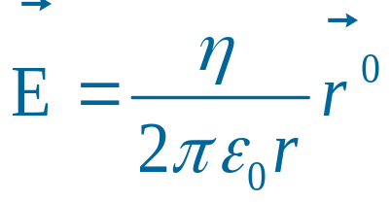
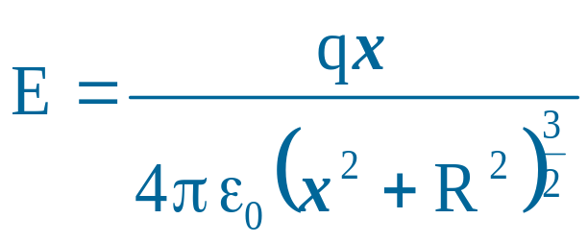
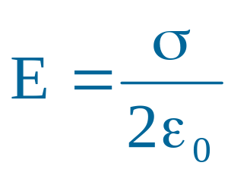
1）点电荷：
2）无限长带电直线
3）带电圆环(轴线)
4）无限大的带电平板

Slide 3
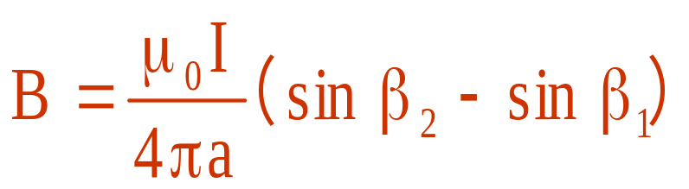

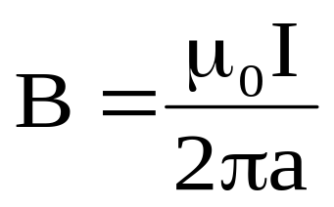





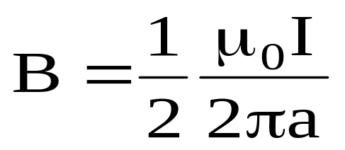


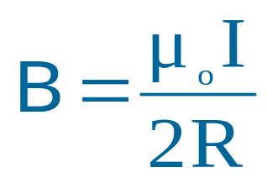


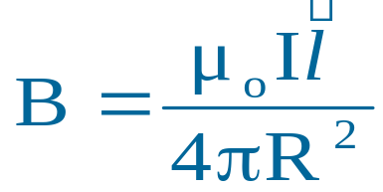
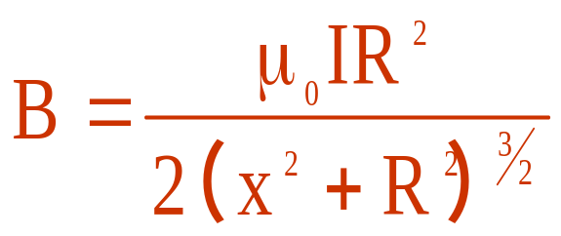
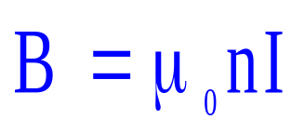
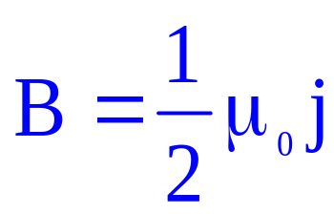
——无限长
+
P
半无限长
——圆心
*
——圆弧中心
无限长螺线管
无限大通电平板

Slide 4











r
σ
S

Slide 5
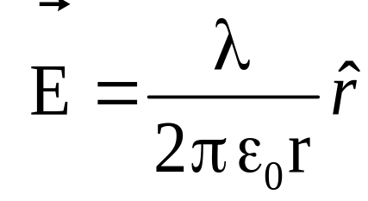
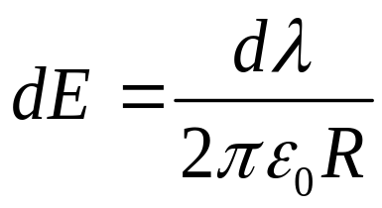
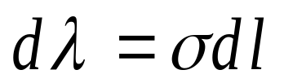

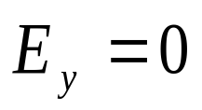
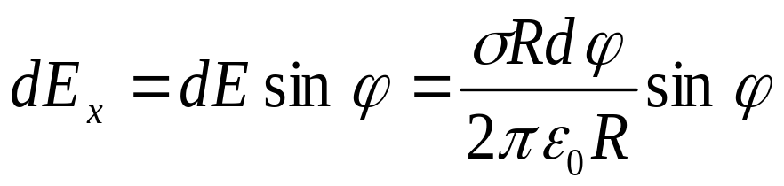
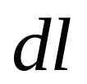
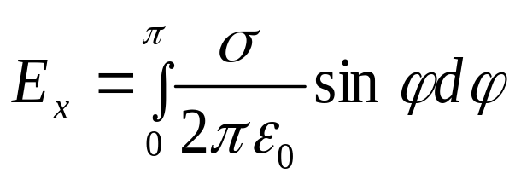
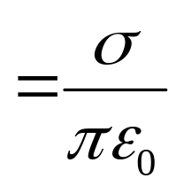

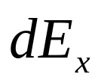


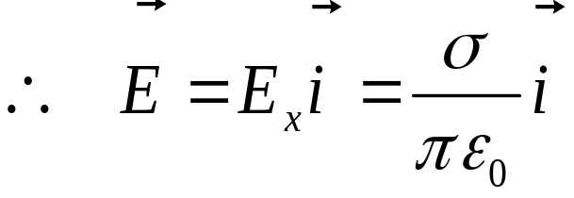
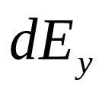
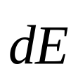
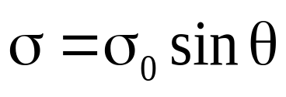
例1、已知半个无限长均匀带电圆柱面R、σ，求轴线上任一点的电场强度。
R
解：
根据对称性分析：
y
面密度不均匀如何处理？

Slide 6
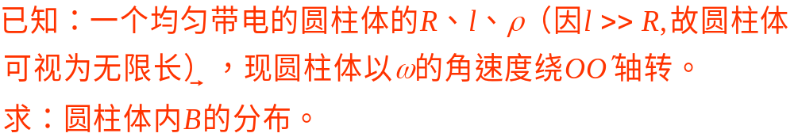
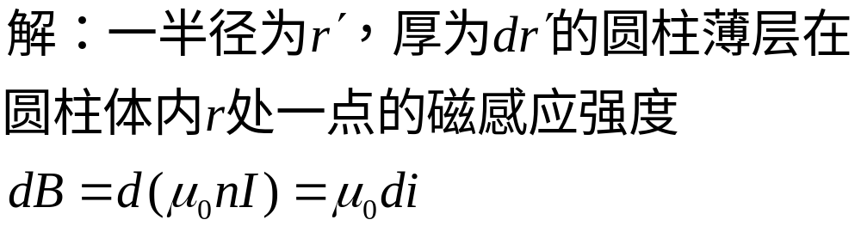

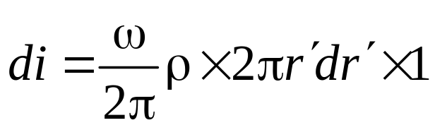
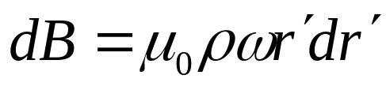
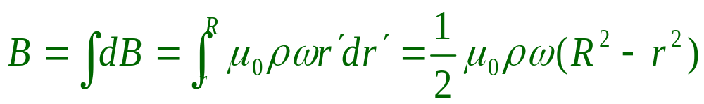
o
r
o'
r'
dr'
——非均匀场

Slide 7
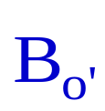


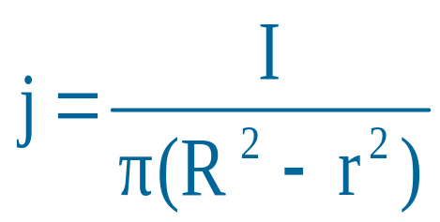
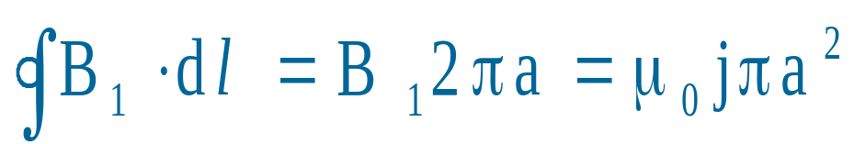
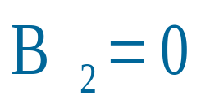
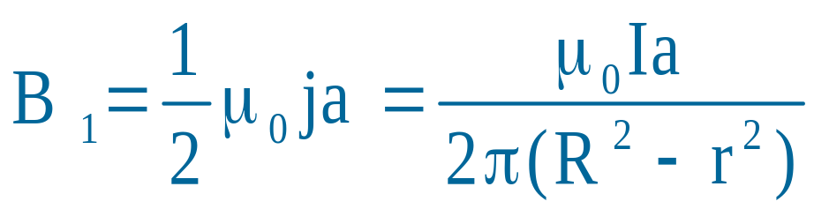
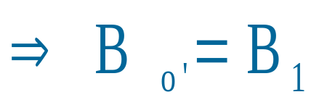
求B_{o’}
I
r
+
R a
o o’
方向图示

Slide 8
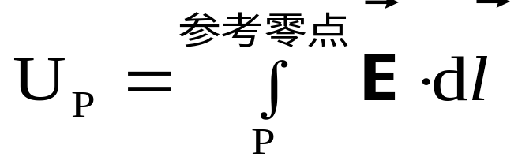
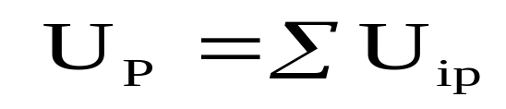
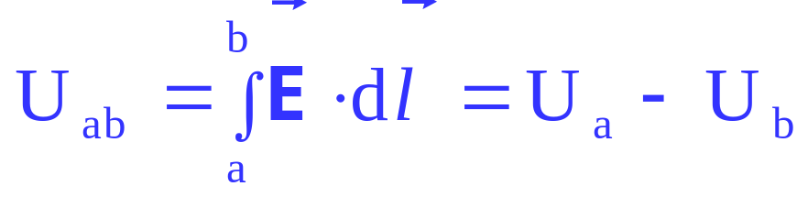
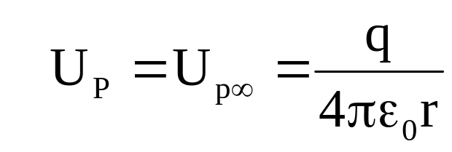
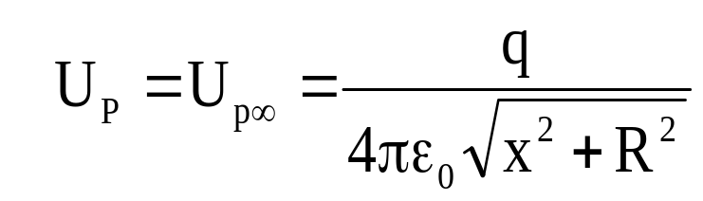
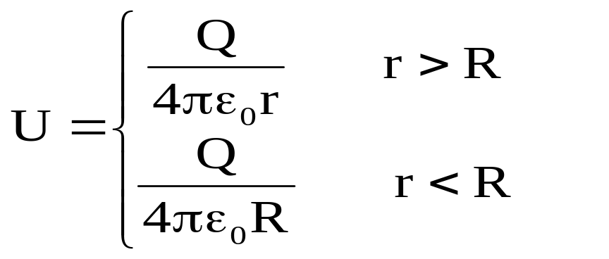
电势计算：
p
r
电势差：
q
1）点电荷：
2）带电圆环在轴线上：
x
R
3）带电球壳
Q
R

Slide 9
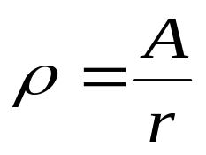
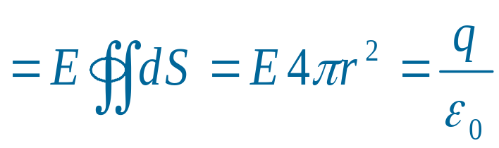









例1、已知半径为R的带电球体 ，求r(r<R)的电势及与球面的电势差。
解：场强具有与场源同心的球对称性，选取同心的球面为高斯面
r
r
R

Slide 10






r
R
r

Slide 11




例、点电荷场中，令Up=0，求U_{M}
M
q
a
p
a

Slide 12







已知：E₁、E₂，求U_{AB}；σ；外场E₀
A B
设外场E₀向右

Slide 13

电场线（磁感应线）和等势面
方向—切向
E
大小—疏密
沿E方向电势降落
U
与E垂直，疏密反映E的大小
例、图中所示以O为圆心的各圆弧为静电场的等势线，已知U₁<U₂<U₃ ，在图上画出a、b两点的电场强度的方向，并比较它们的大小
U₃
U₂
U₁
a
b

Slide 14










电通量（磁通量）和环量：
已知：
求通过球面的磁通量
z
R
S₂
S₁

Slide 15









静电场
恒磁场
电荷（电流）
在场中所受
的力
（电偶极子）
（磁偶极子）
电场力（磁场力）的功

Slide 16









例、在通电长直导线场中有一段通电直线L₂，求L₂所受的磁力及绕A点的磁力矩
× × ×
× × ×
× × ×
× × ×
A
L₂
a
a
2a
L₁
方向向里

Slide 17







d ∞
q
+Q
0
a
点电荷在a点的电势能=？
r₁
r₂

Slide 18




静电场中的导体
静电平衡
等势体，等势面
自身带电情况导体形状
外场的电荷分布
导体内部各处净余电荷为零，电荷只能分布在表面
高斯定理
电荷守恒定律
静电平衡条件
孤立导体
+
+
+
+

Slide 19
静电屏蔽和接地
q′
+
-
1）空腔导体可保护腔内空间，不受腔外带电体的影响
+
-
⊕ Q
-
+
当Q大小或位置改变时， q ′(感应电荷) 将自动调整，保证上述关系成立。
2）接地空腔导体可保护腔外空间不受腔内带电体的影响
3)接地：该导体的电势为零；
该导体与大地间形成了电荷移动的通道（保证该导体的电势为零）。

Slide 20














例1、 R_{1、}R₄为薄导体球壳，带电Q₁、Q₃，中间为一导体球壳R₂、R₃ ，带电量为 Q₂ 。试求：
（1）外壳接地时，外壳上的电量；内球壳的电势
（2）内壳、外壳同时接地时，内外球壳的电量。
解：（1）
（2）

Slide 21












例2、 已知A、B是两块相邻的大金属板：S、d、 q_{A}、
q_{B}，且q_{A}>q_{B}。求（1）A板内侧的带电量；
（2）两板间的电势差； （3）若B接地，电势差又如何？
解（1）
（2）
A
B

Slide 22






（3）
C
A
B

